Slide 1
COVID-19 EN CHILE
CIFRAS Y TENDENCIAS
AL SÁBADO 17 ABRIL 2021

Slide 2
PACIENTES EN UCI

Slide 3
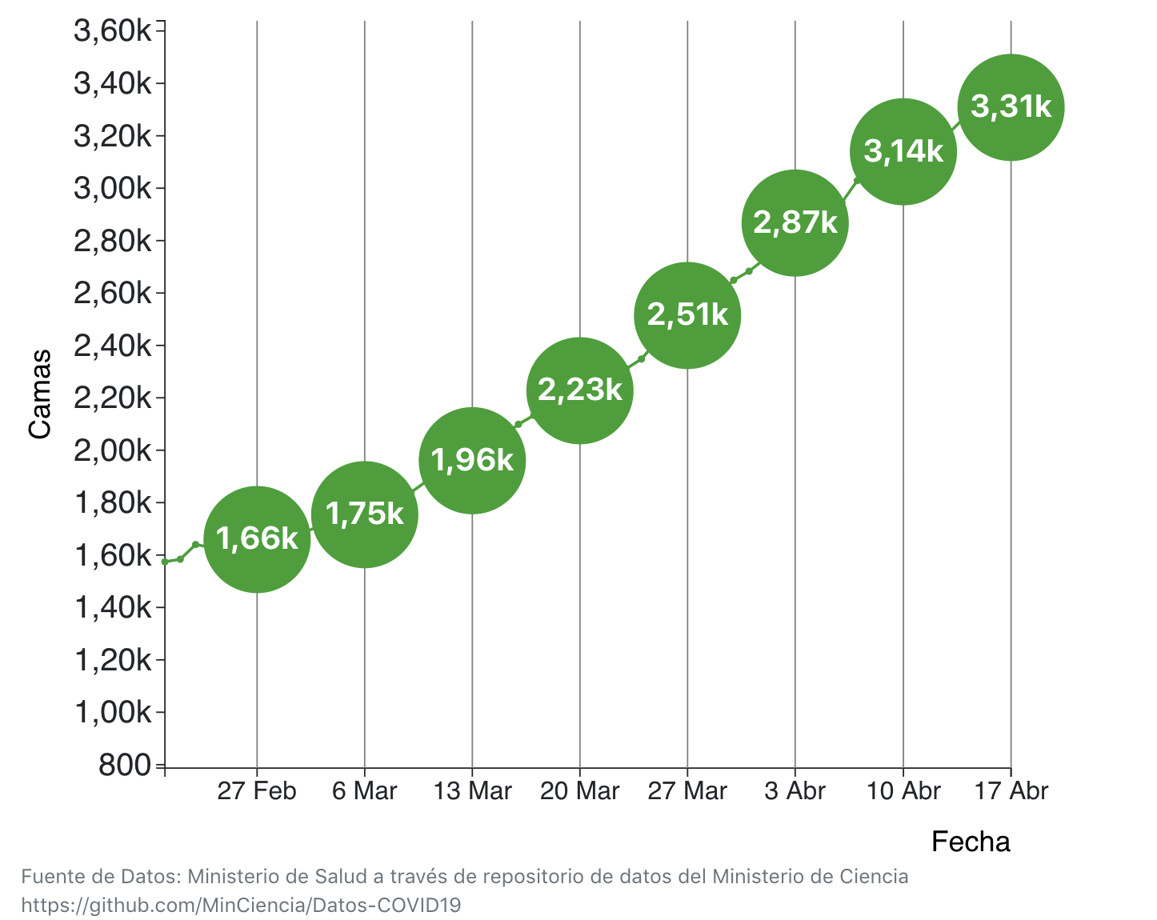
Pacientes COVID-19 en UCI reportados en Chile

Slide 4
FALLECIDOS SEMANALES

Slide 5
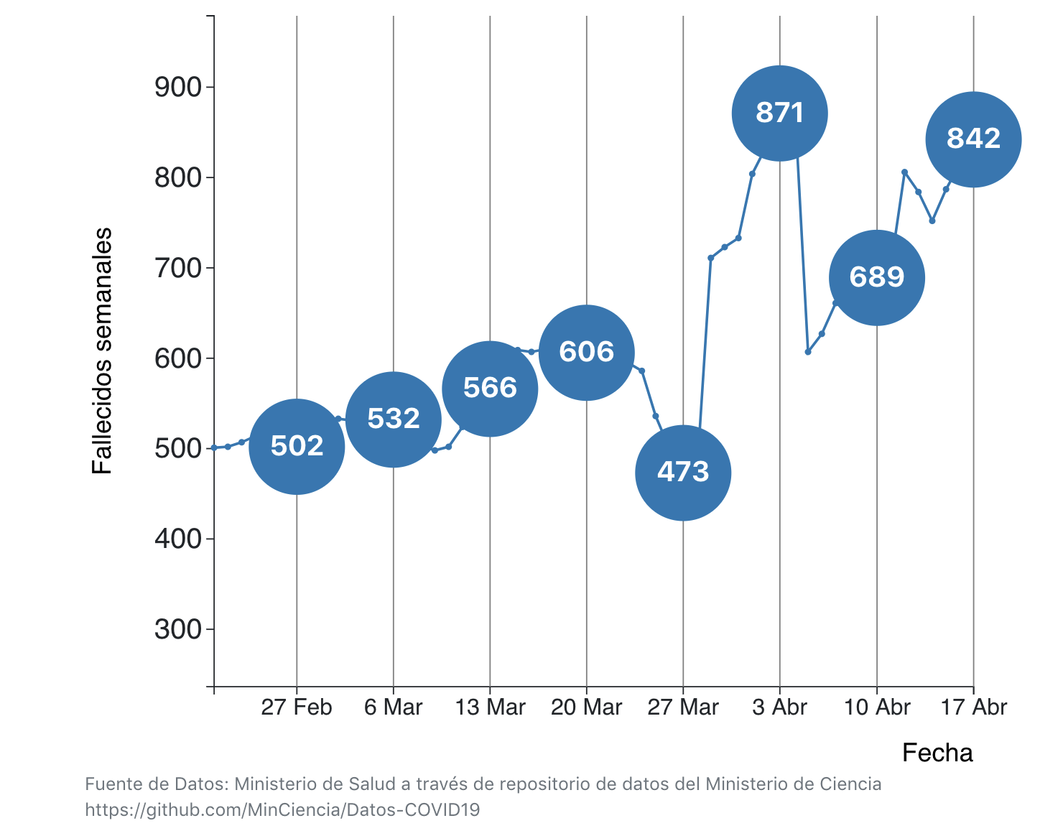
Fallecidos semanales con PCR+ reportados en Chile
Notes:
OMS: reducción de fallecidmidos confirmados y probables por 3 semanas

Slide 6
Fallecidos semanales con PCR+ reportados en Chile
Notes:
OMS: reducción de fallecidmidos confirmados y probables por 3 semanas

Slide 7
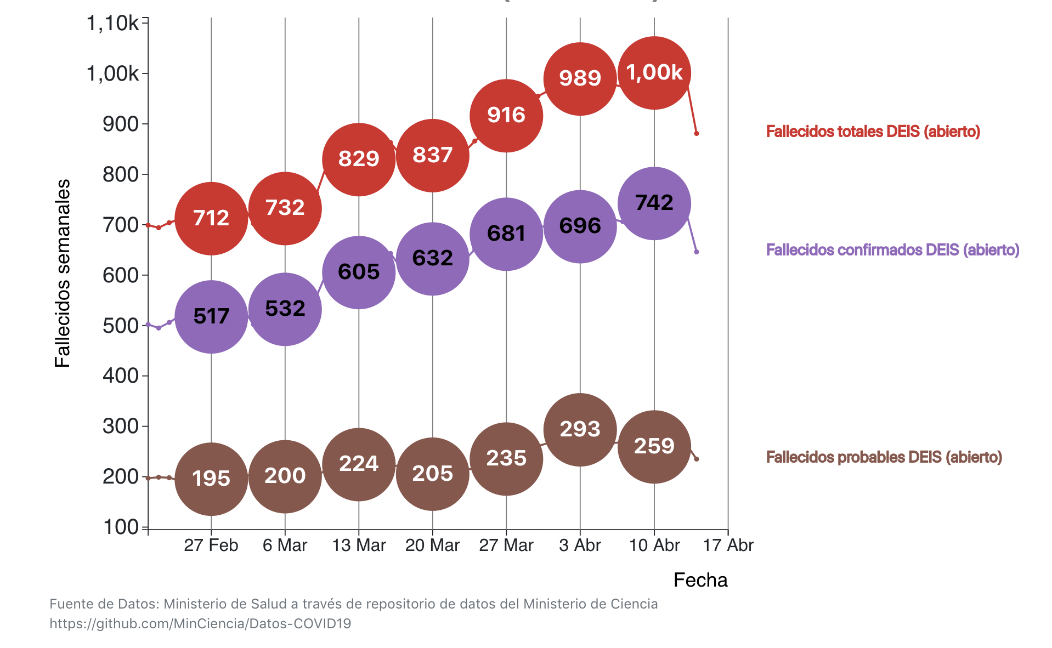
Fallecidos semanales reportados por DEIS
POR FECHA DE FALLECIMIENTO con COVID19 como causa de muerte
Totales COVID19
Confirmados + sospechosos
Fallecidos COVID19
Confirmados
Fallecidos COVID19
No confirmados (sospechosos)
Fuente: Departamento de Estadística e Información en Salud (DEIS), Ministerio de Salud
Notes:
OMS: reducción de fallecidmidos confirmados y probables por 3 semanas

Slide 8
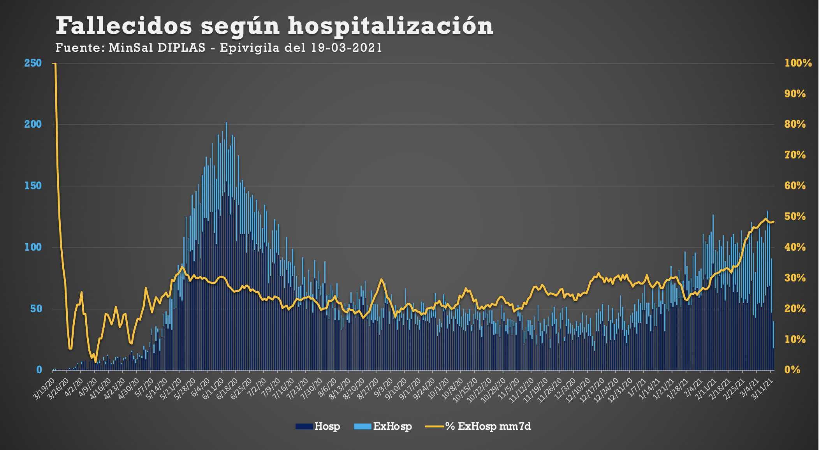
Notes:
OMS: reducción de fallecidmidos confirmados y probables por 3 semanas

Slide 9
CASOS & TESTS

Slide 10
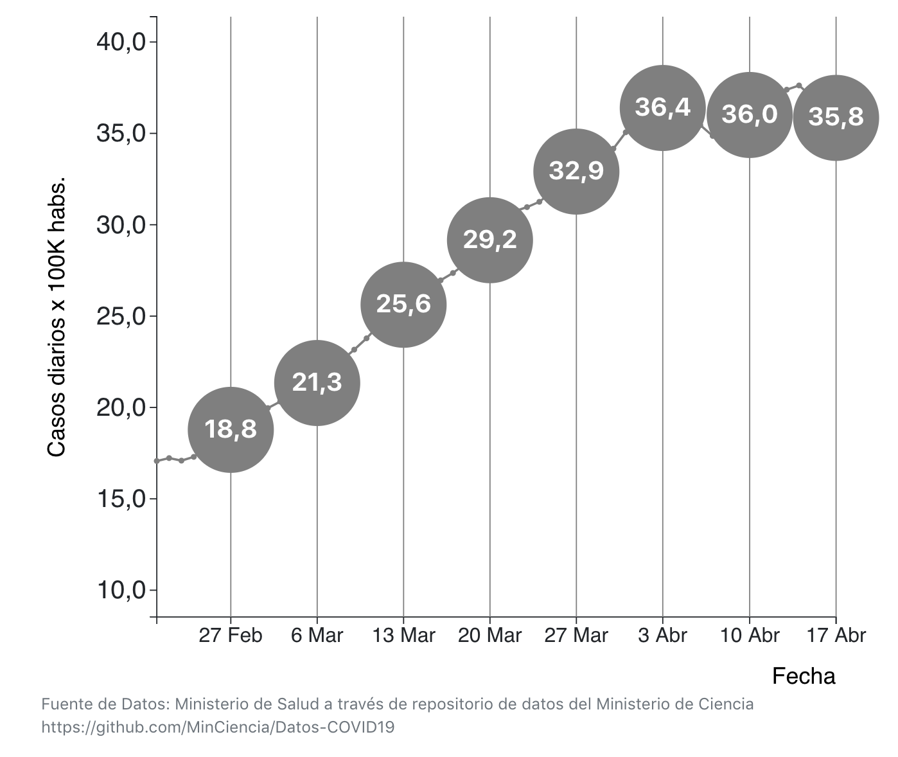
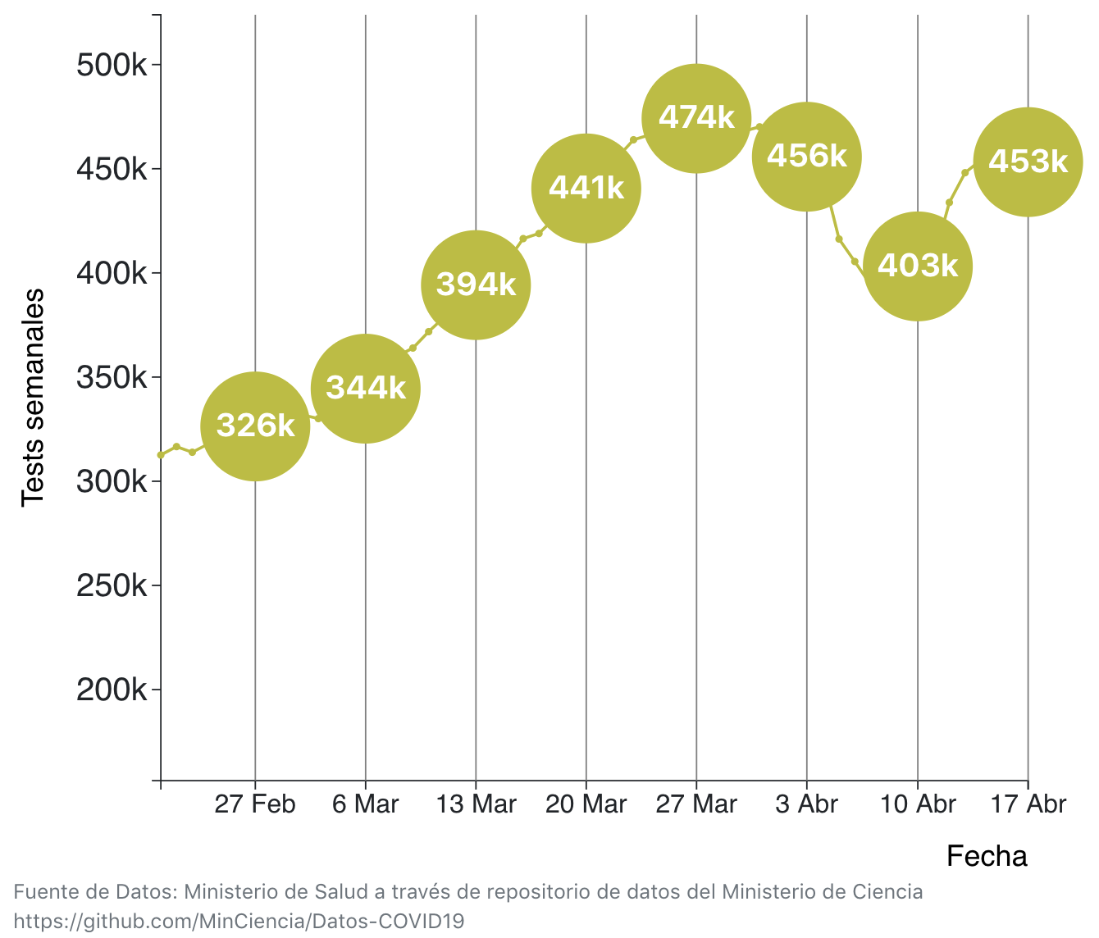
INCIDENCIA
Promedio casos diarios x 100 mil habitantes
TESTS SEMANALES
Notes:
OMS Baja sostenida (reducer a la mitad en 3 semanas”
UK: Bajo 14 para abrir escuelas
Bajo 1,4 para abrir el resto

Slide 11
POSITIVIDAD

Slide 12
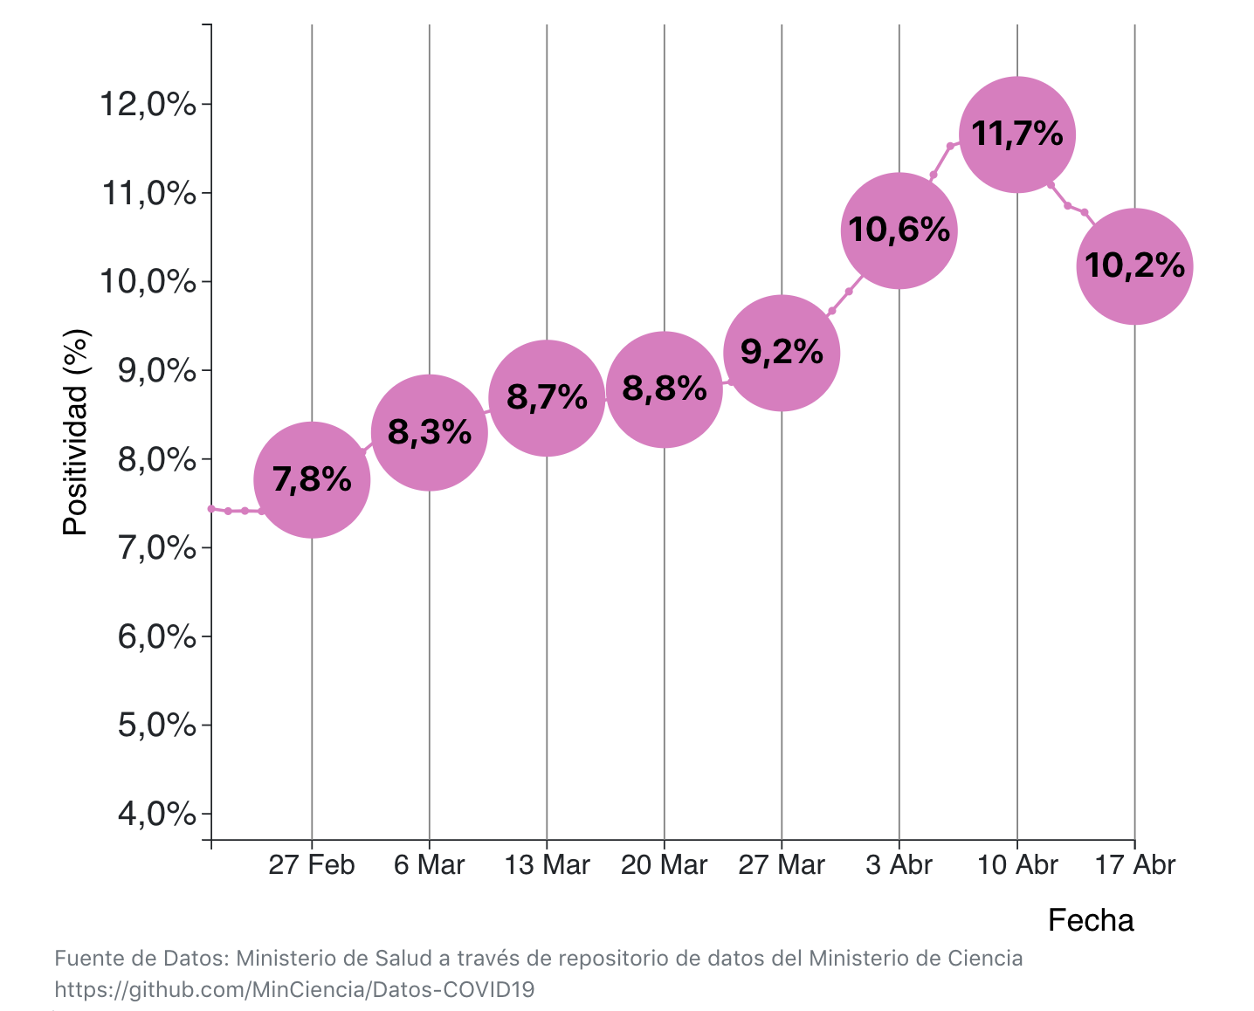
POSITIVIDAD SEMANAL EN CHILE
Notes:
OMS: Menor a 5% en últimas 2 semanas

Slide 13
POR REGIONES

Slide 14
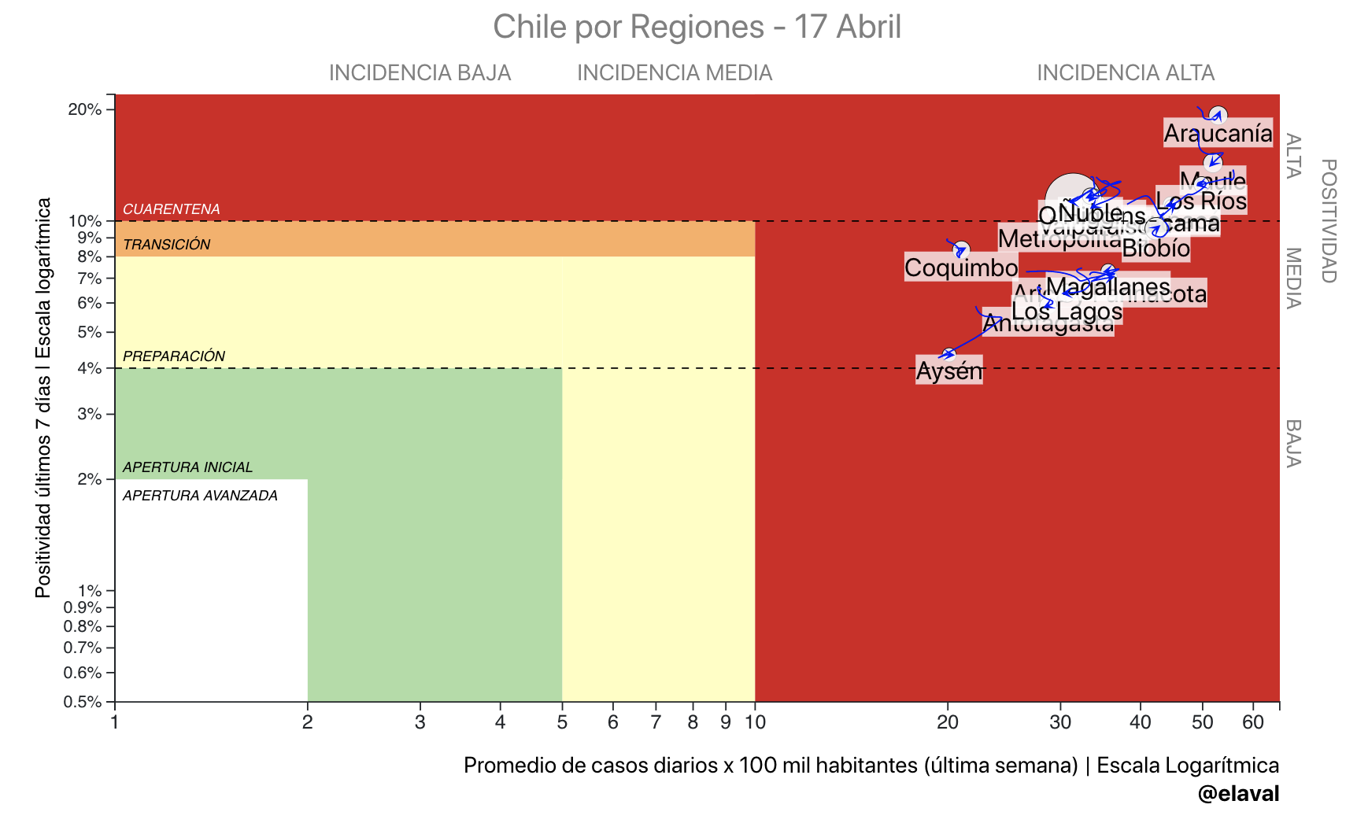
EVOLUCIÓN DE POSITIVIDAD E INCIDENCIA EN ÚLTIMA SEMANA

Slide 15
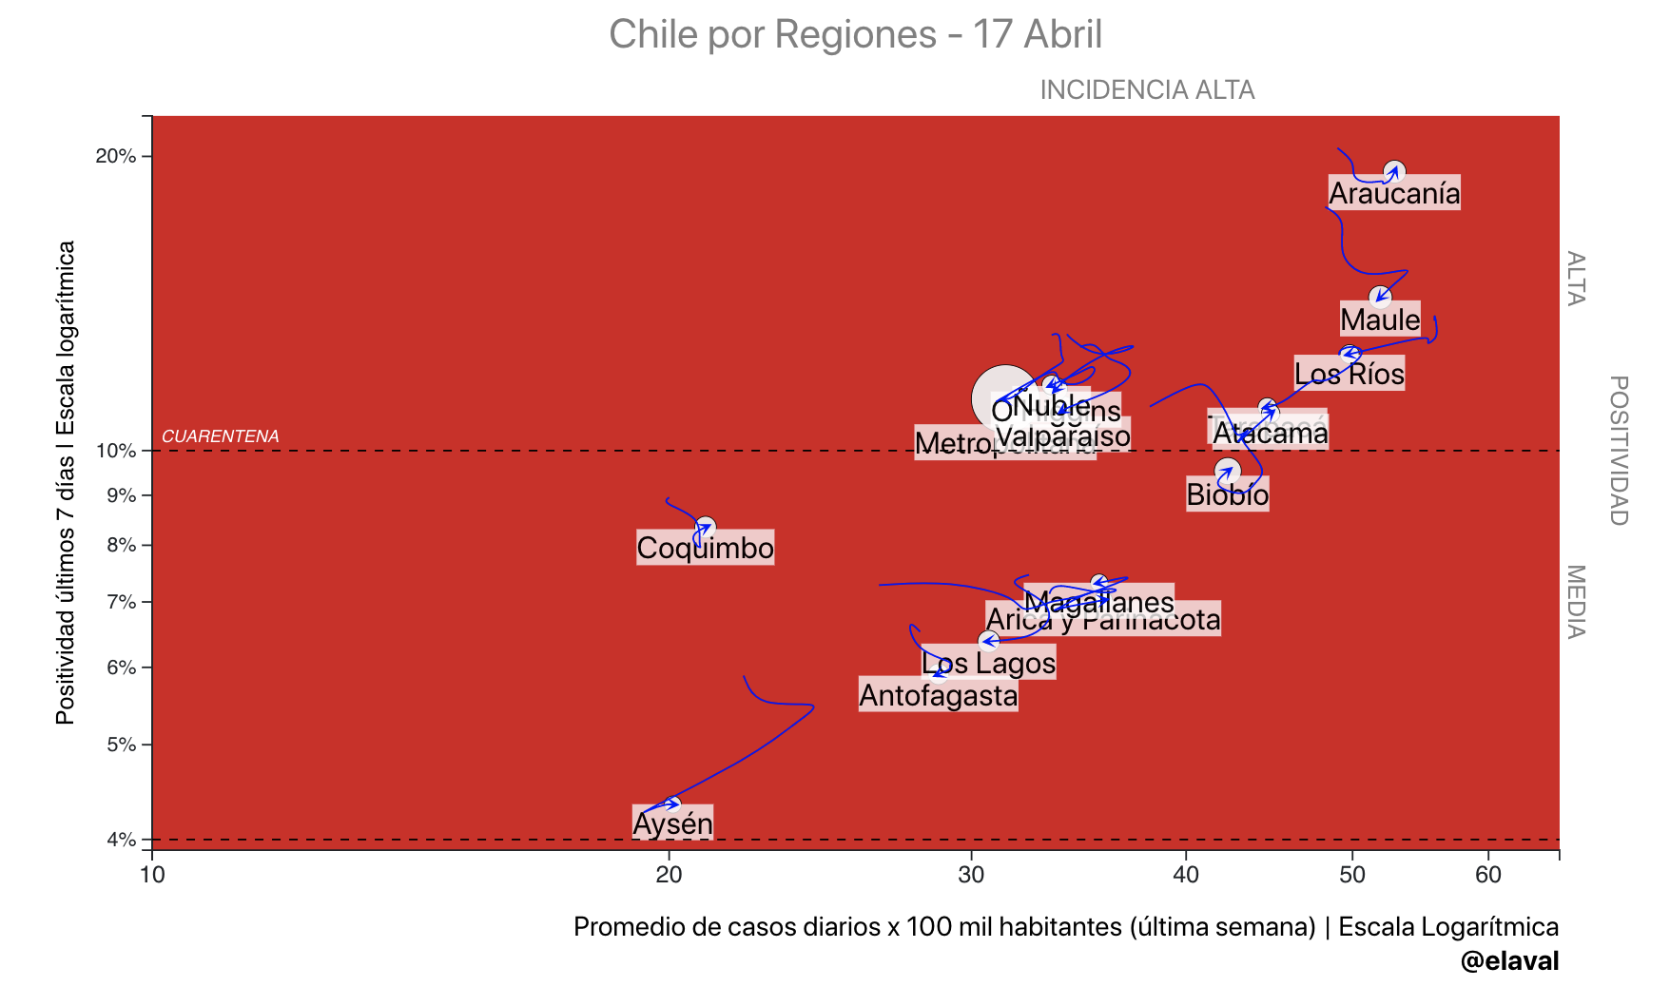
EVOLUCIÓN DE POSITIVIDAD E INCIDENCIA EN ÚLTIMA SEMANA

Slide 16
VACUNACIÓN

Slide 17
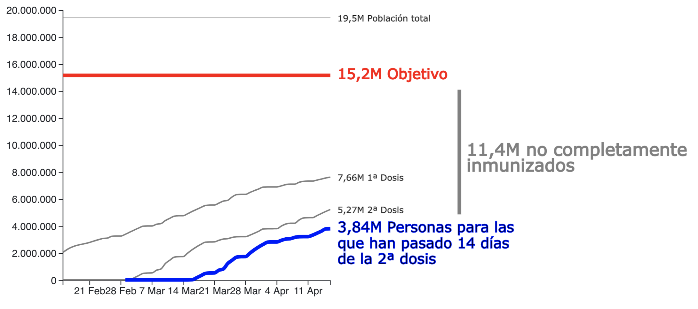
Vacunación COVID-19 en Chile al Viernes 16 Abril de 2021

Slide 18
Vacunación COVID-19 en Chile al Viernes 16 Abril de 2021
11,4M no vacunados
con 2 dósis o aún no pasan
14 días desde la 2ª dosis
Fuente de datos: Departamento de Estadística e Información en Salud (DEIS), Ministerio de Salud

Slide 19
RESUMEN SEMANAL
Hospitalizaciones en UCI: ALTO Y SUBIENDO
Fallecidos: ALTO Y SUBIENDO
Casos: ALTO
Positividad: ALTA
Vacunación: 25% POBLACIÓN OBJETIVO PROTEGIDA
(14 días post 2ª dosis)

